Slide 1
Тепе-тең түрлендірулер
11-сынып

Slide 2
Сабақ мақсаты
тепе-тең түрлендірулер деген не екенін еске түсіру; қысқаша көбейту формулалары арқылы алгебралық өрнектерді тепе-тең түрлендірулерді орындау; құрамында алгебралық бөлшектері бар өрнектерді түрлендіруді орындау;

Slide 3
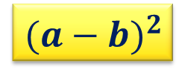

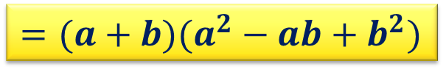

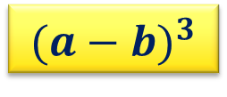

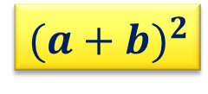

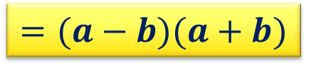
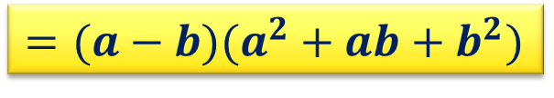
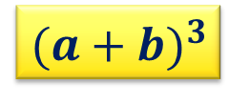



Қысқаша көбейту формулалары
$$a^{3}+b^{3}$$
$${(a−b)}^{3}$$
$$=a^{3}−3a^{2}b+3ab^{2}−b^{3}$$
$$=a^{2}−2ab+b^{2}$$
$$=(a−b)(a+b)$$
$$=(a−b)(a^{2}+ab+b^{2})$$
$$a^{2}−b^{2}$$
$$=a^{3}+3a^{2}b+3ab^{2}+b^{3}$$
$$=a^{2}+2ab+b^{2}$$
$${(a−b)}^{2}$$
$${(a+b)}^{3}$$
$$a^{3}−b^{3}$$
$$=(a+b)(a^{2}−ab+b^{2})$$
$${(a+b)}^{2}$$

Slide 4
Анықтама. Айнымалылардың кез келген мәніне сәйкес берілген өрнектердің мәндері тең болса, онда олар теңбе-тең өрнектер деп аталады.
Мысалы:
4х²-9=(2х+3)(2х-3), х=2
4∙2²-9=(2∙2+3) (2∙2-3)
7=7

Slide 5





№1. Өрнекті ықшамдаңдар:
(4х-3)(4х+3)-(2+х)(х-2)=
16x²-9-x²+4 =
15x²-5
№2. Көпмүшелікке түрлендіріңдер:
$$a) (x−4)2− (x+1)(x+2)=$$
ә) $27a2−a5=$
$$x^{2}−8x+16−$$
$${−(x}^{2}+x+2x+2)=$$
$${x^{2}−8x+16−x}^{2}−x−2x−2=$$
$$=−11x+14=14−11x$$
$$a^{2} (27−a^{3})$$
$$=a^{2} (3−a)(9+3a+a^{2})$$

Slide 6

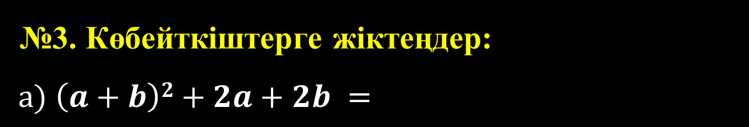








№3. Көбейткіштерге жіктеңдер:
$$а) \left(a+b\right)2+2a+2b =$$
$$\left(a+b\right)2+2(a+b) =$$
$$=\left(a+b\right)(a+b+2)$$
$$ә) \left(x2−1\right)2+6\left(x2−1\right)+9=$$
$$x^{4}−2x^{2}+1+6x^{2}−6+9$$
$$=x^{4}+4x^{2}+4$$
$${=(x^{2}+2)}^{2}$$
$$б) 4a2−9b2+6b−1=$$
$$(2a)2−{(3b−1)}^{2}=$$
$$=(2a−3b+1)(2a+3b−1)$$

Slide 7

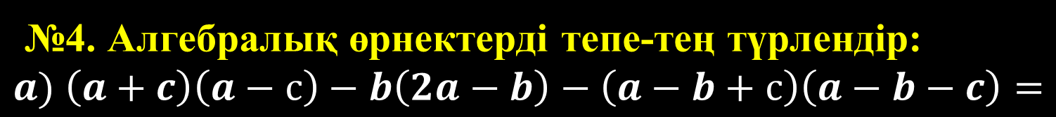
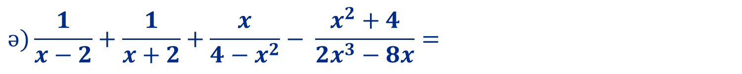




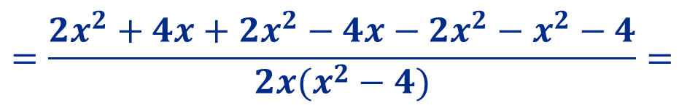
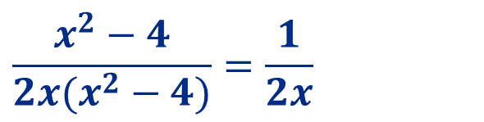
№4. Алгебралық өрнектерді тепе-тең түрлендір:
$$a) \left(a+c\right)\left(a−с\right)−b\left(2a−b\right)−\left(a−b+с\right)\left(a−b−c\right)=$$
$$=a^{2}−c^{2}−2ab+b^{2}−({\left(a−b\right)}^{2}−c^{2})=$$
$$=a^{2}−c^{2}−2ab+b^{2}−a^{2}+2ab−b^{2}+c^{2}=$$
$$0$$
$$ә)\frac{1}{x−2}+\frac{1}{x+2}+\frac{x}{4−x^{2}}− \frac{x^{2}+4}{{2x}^{3}−8x}=$$
$$\backslash 2x(x+2)$$
$$\backslash 2x(x−2)$$
$$\backslash −2x$$
$$\backslash 1$$
$$=\frac{1}{x−2}+\frac{1}{x+2}+\frac{x}{4−x^{2}}− \frac{x^{2}+4}{{2x(x}^{2}−4)}=$$
$$=\frac{2x^{2}+4x+2x^{2}−4x−2x^{2}−x^{2}−4}{{2x(x}^{2}−4)}=$$
$$\frac{x^{2}−4}{{2x(x}^{2}−4)}=\frac{1}{2x}$$

Slide 8

№5. Теңдеуді шешіңдер:
$$17 – 2(x+3)+5(x−7) – 3(2x+1)= −28$$
$$17−2x−6+5x−35−6x−3=−28$$
$$−3x=−28+27$$
$$x=\frac{1}{3}$$

Slide 9
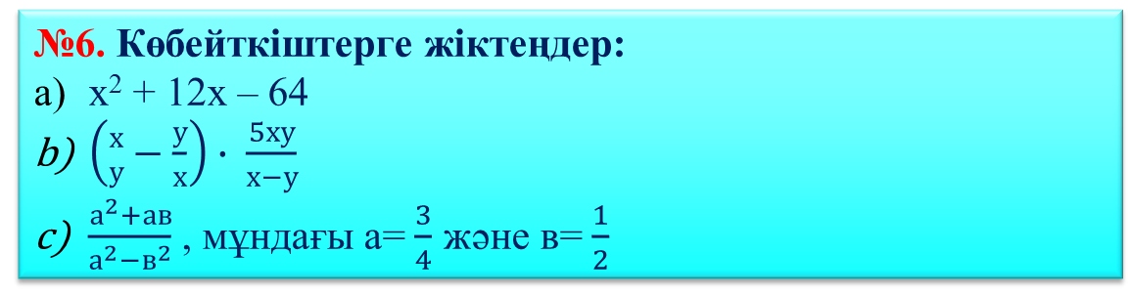
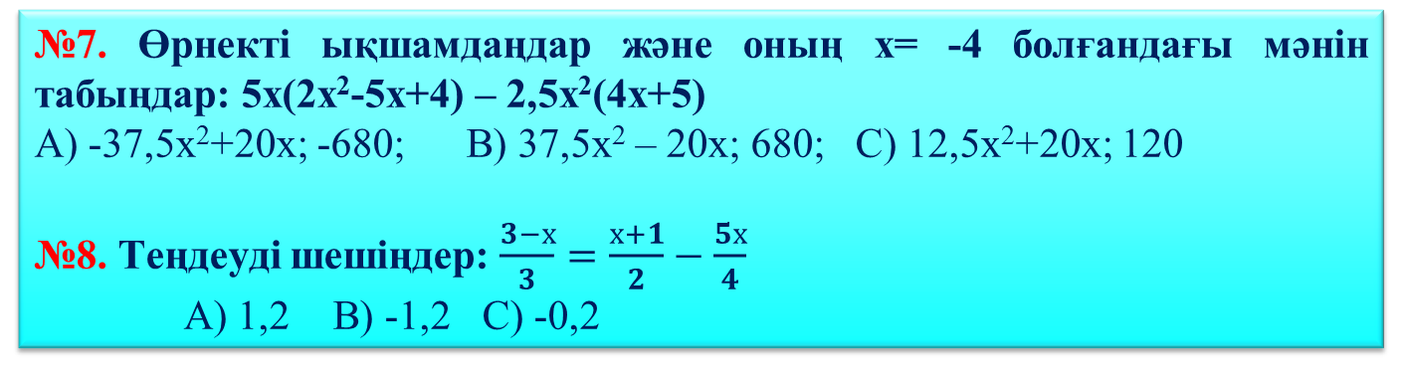
Оқу тапсырмасы
№6. Көбейткіштерге жіктеңдер:
х² + 12х – 64
$\left({х \atop у}−\frac{у}{х}\right)∙ \frac{5ху}{х−у}$
$\frac{а^{2}+ав}{а^{2}−в^{2}}$ , мұндағы а= $\frac{3}{4}$ және в= $\frac{1}{2}$
№7. Өрнекті ықшамдаңдар және оның х= -4 болғандағы мәнін табыңдар: 5х(2х²-5х+4) – 2,5х²(4х+5)
А) -37,5х²+20х; -680; В) 37,5х² – 20х; 680; С) 12,5х²+20х; 120
№8. Теңдеуді шешіңдер: $\frac{3−х}{3}=\frac{х+1}{2}−\frac{5х}{4}$
А) 1,2 В) -1,2 С) -0,2

Slide 10
Назарларыңызға
рақмет!

